Slide 1
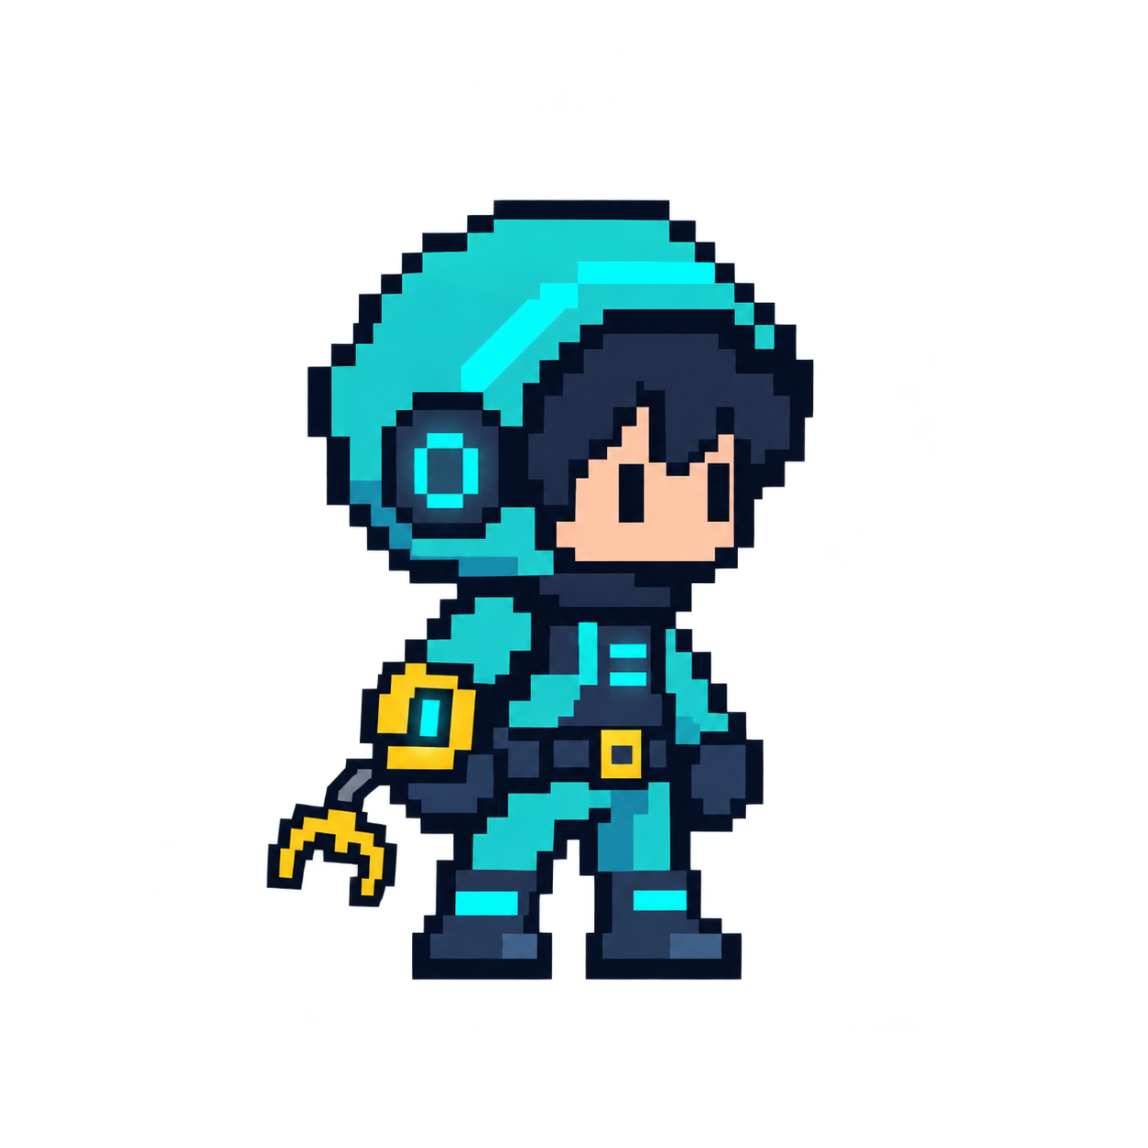
GRAVITY SHIFT : HOOK
GAME DESIGN DOCUMENT
PYTHON + pico2d
GRAVITY
SHIFT : HOOK
중력을 바꾸고, 갈고리로 탈출하라
2D 물리 기반 퍼즐 액션 플랫포머 · 게임 기획서
2D 게임 프로그래밍 | 2021182045 고성현
2021182045 고성현
01 / 15

Slide 2
GRAVITY SHIFT : HOOK
GAME DESIGN DOCUMENT
게임 개요
장르·플랫폼·플레이 목표를 한눈에 정리
게임 콘셉트
플랫폼 및 개발
중력 실험이 실패한 미래 연구소.
플레이어는 중력 반전 장치와 갈고리를 이용해 함정을 넘어 탈출한다.
목표: 출구까지 안전하게 도달하기
PC / 키보드·마우스
Python + pico2d
기본 플레이
2D 횡스크롤 · 1인용
짧은 스테이지 반복 도전형
기획 원칙: “핵심 재미를 먼저 완성하고, 확장 요소는 나중에 추가한다.”
2021182045 고성현
02 / 15

Slide 3
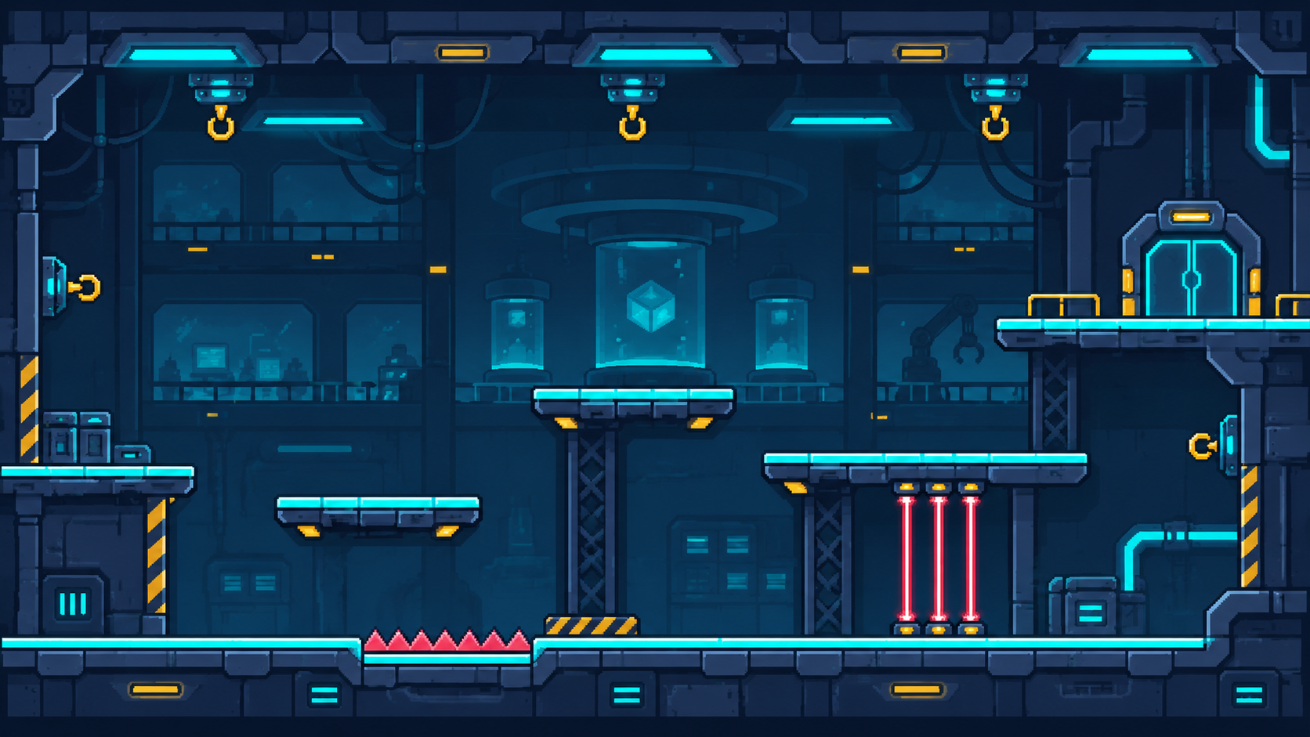
GRAVITY SHIFT : HOOK
GAME DESIGN DOCUMENT
세계관과 플레이어의 목표
SF 연구소 탈출이라는 배경이 조작 시스템을 설명한다
배경 설정
중력 제어 실험 중 시설에 이상이 발생한다.
실험체는 비상용 중력 장치와 갈고리 도구를 이용해 각 실험 구역을 통과한다.
최종 목표는 연구소의 탈출문에 도달하는 것.
2021182045 고성현
03 / 15

Slide 4
GRAVITY SHIFT : HOOK
GAME DESIGN DOCUMENT
핵심 재미 3가지
판단 → 조작 → 성취가 반복되는 게임플레이
01 판단
02 조작
03 성취
장애물, 갈고리 고정점, 중력 방향을 분석하고 안전한 경로를 찾는다.
중력을 반전하고 갈고리를 연결하여 공중에서 이동 경로를 조정한다.
실패 후 타이밍과 경로를 수정하여 스테이지를 통과한다.
핵심 문장 | “위험한 길을 피해, 나만의 이동 경로를 만든다.”
2021182045 고성현
04 / 15

Slide 5
GRAVITY SHIFT : HOOK
GAME DESIGN DOCUMENT
핵심 게임플레이 루프
짧고 반복 가능한 한 번의 도전
1
2
3
4
위험 파악
→
경로 선택
→
갈고리 연결
→
출구 도달
가시·레이저 확인
중력 방향 결정
고정점 조준·이동
다음 구역 진입
실패하면 즉시 재시작 → 다른 타이밍과 경로를 시도
2021182045 고성현
05 / 15

Slide 6
GRAVITY SHIFT : HOOK
GAME DESIGN DOCUMENT
조작 방식
처음 플레이해도 이해하기 쉬운 간단한 조작
A / D
좌우 이동
SPACE
중력 방향 반전
마우스 이동
갈고리 조준
좌클릭
갈고리 발사 / 연결
우클릭
갈고리 해제
R / ESC
재시작 / 일시정지
2021182045 고성현
06 / 15

Slide 7
GRAVITY SHIFT : HOOK
GAME DESIGN DOCUMENT
핵심 시스템 ① 중력 반전
SPACE 입력 시 캐릭터의 중력 방향이 즉시 반전
기본 규칙
• 중력은 아래 / 위 두 방향
• 반전 시 수직 가속 방향 변경
• 천장과 바닥 모두 착지 가능
• 함정에 닿으면 재시작
설계 포인트: 타이밍 기반 이동
↓
↑
⇄
기본 중력
반전 중력
2021182045 고성현
07 / 15

Slide 8
GRAVITY SHIFT : HOOK
GAME DESIGN DOCUMENT
핵심 시스템 ② 갈고리
먼저 ‘끌어당김형’으로 구현해 범위를 제한
목표 고정점
동작 절차
1. 마우스로 고정점 조준
2. 클릭 시 범위·명중 판정
3. 연결 성공 시 캐릭터 당김
4. 해제하면 일반 중력 적용
진자 운동형은 확장 기능으로 분리
← 캐릭터가 고정점 방향으로 이동
2021182045 고성현
08 / 15

Slide 9
GRAVITY SHIFT : HOOK
GAME DESIGN DOCUMENT
차별화: 중력 반전 × 갈고리
두 시스템을 함께 써야 해결되는 지형 설계
플레이 예시
① 바닥 가시 발견
② 중력 반전으로 상승
③ 천장 고정점에 갈고리 연결
④ 반대편 플랫폼으로 이동
⑤ 출구까지 탈출
2021182045 고성현
09 / 15

Slide 10
GRAVITY SHIFT : HOOK
GAME DESIGN DOCUMENT
스테이지 구성
학습 → 응용 → 복합 퍼즐의 3단계 난이도
STAGE 01
중력 시험실
STAGE 02
갈고리 구역
STAGE 03
통합 제어실
중력 반전과 착지를 익히는 튜토리얼.
고정된 가시와 단순한 경로.
갈고리 고정점을 활용해 넓은 함정을 건넌다.
거리·조준 타이밍 학습.
중력 반전과 갈고리를 함께 사용해 레이저와 함정을 통과.
각 스테이지는 짧고 명확한 목표를 가지며, 실패 후 빠르게 재도전할 수 있도록 설계
2021182045 고성현
10 / 15

Slide 11
GRAVITY SHIFT : HOOK
GAME DESIGN DOCUMENT
맵 콘셉트 아트
연구소 시설·플랫폼·고정점·함정·탈출문
※ 위 이미지는 게임 아트 콘셉트이며, 실제 충돌 판정은 별도 데이터로 구현한다.
2021182045 고성현
11 / 15

Slide 12
GRAVITY SHIFT : HOOK
GAME DESIGN DOCUMENT
아트 및 UI 방향
제작 리소스의 일관성이 게임 완성도를 높인다
컬러 콘셉트
어두운 남색 연구소 + 청록색 발광 장치 + 노란 갈고리 고정점 + 분홍색 위험 요소
화면 UI
현재 스테이지 / 중력 방향 표시 / 재시작 안내 / 게임 오버 및 클리어 화면
플레이어: 청록색 실험복 + 노란 갈고리
2021182045 고성현
12 / 15

Slide 13
GRAVITY SHIFT : HOOK
GAME DESIGN DOCUMENT
Python · pico2d 구현 구조
객체별 역할 분리로 유지보수와 기능 확장을 쉽게
main.py
실행 및 초기화
game_framework.py
모드 전환
play_mode.py
플레이 진행
player.py
이동·중력 반전
grappling_hook.py
조준·연결·당김
stage.py
맵·고정점 데이터
collision.py
함정·플랫폼 판정
ui.py
화면 정보 표시
2021182045 고성현
13 / 15

Slide 14
GRAVITY SHIFT : HOOK
GAME DESIGN DOCUMENT
구현 범위 및 우선순위
기본 완성을 보장하기 위해 필수 기능과 확장 기능을 분리
MUST HAVE | 필수
NICE TO HAVE | 확장
• 캐릭터 좌우 이동 / 중력 반전
• 바닥·천장·플랫폼 충돌
• 갈고리 조준·연결·끌어당김
• 가시·레이저 함정 및 재시작
• 스테이지 3개 / 출구 판정
• 중력 방향에 반응하는 스위치
• 움직이는 함정 추가
• 캐릭터 애니메이션 강화
• 효과음 및 파티클 연출
• 진자 운동형 갈고리
2021182045 고성현
14 / 15

Slide 15
GRAVITY SHIFT : HOOK
GAME DESIGN DOCUMENT
개발 계획 및 완료 기준
단계별 개발 → 테스트 → 제출
1
2
3
4
기본 이동
→
갈고리
→
레벨 제작
→
완성
좌우 이동·중력
조준·연결·당김
충돌·함정·3개 맵
UI·효과음·테스트
완료 기준 | 플레이어가 중력 반전과 갈고리를 이용해 3개 스테이지를 처음부터 끝까지 클리어할 수 있다.
2021182045 고성현
15 / 15

